Slide 1
محاضرات في مادة جغرافية أوراسيا
المرحلة الثانية/ صباحي قسم الجغرافية
كلية التربية –الجامعة المستنصرية
قارة اوربا
م.م. رغد حسين علي

Slide 2
قــــارة اوربـــــا
أولاً- اصل التسمية:-
يعتقد ان اسم أوربا مشتق من الأسم السامي القديم Areb وهو الأسم الذي كان يطلقه البحارة الآشوريون على المنطقة الممتدة غربي بحر أيجة وكانوا يقصدون بذلك الأرض التي تغرب عنها الشمس .
ثانياً- خصائص الموقع :-
تعد القارة الأوربية من الناحية الجغرافية العامة إمتداداً لقارة آسيا فهي شبه جزيرة لها, ويمكن تقسيمها الى قسمين رئيسيين :
اوربا البحرية : ( او شبه الجزيرة ) وتشمل اشباه الجزر والجزر .
الجذع الأوربي : ويقصد به الجزء الداخلي من القارة الذي يربطها بقارة آسيا .
تعد اوربا من أصغر القارات مساحةً بعد أستراليا إذ تبلغ مساحتها حوالي 10 ملايين كيلومتر مربع ,( أي نحو 3,8 مليون ميل مربع ) وهي بهذه المساحة تصل الى حوالي 7% من مساحة

Slide 3
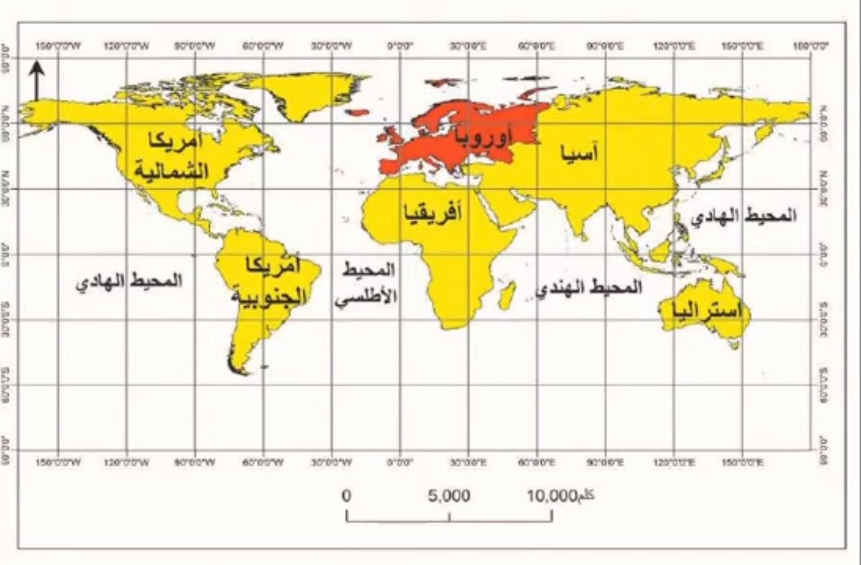

Slide 4
اليابس العالمي , والقارة ذات سواحل طويلة بالنسبة لمساحتها, وهي بذلك تفوق سواحل اية قارة اخرى وذلك بسبب تداخل كثير من البحار في يابسها , فنجد اذرعاً من المحيطين المنجمد الشمالي و الأطلسي تتوغل في يابسها الشمالي والغربي , أما في الجنوب فيكتنفها البحر المتوسط والبحر الدرياتي وبحر أيجة , هذا وفضلاً عن البحر الاسود في الجنوب الشرقي.
ويكتظ في قارة أوربا السكان فهي تعول( عدا الاتحاد السوفييتي سابقاً ) 536 مليون نسمة عام (1982) اي حوالي 11,7% من سكان العالم , وهي اكثف القارات بعد بعد آسيا حيث تبلغ كثافتها 94 شخصاً في الكيلومتر المربع الواحد.
وتبدو حدود قارة اوربا واضحة في الشمال حيث يحدها المحيط المنجمد الشمالي , وفي الغرب المحيط الأطلسي , وفي الجنوب تحدها مياه البحر المتوسط ومياه مضيق البسفور والدردنيل وبحر مرمرة ثم البحر الأسود , أما في الشرق فتبدو غير واضحة بينها وبين قارة آسيا , الا أن يمكن تحديدها على أعتبار جبال الأورال ونهر الأورال ومرتفعات القوقاز حدوداً فاصلة بين القارتين .

Slide 5
. هذا وتقع معظم قارة أوربا في نطاق العروض المعتدلة , ولا يمتد منها سوى قسم صغير داخل الدائرة القطبية الشمالية , حيث يقع أقصى شمال النرويج عند دائرة عرض 71 شمالاً , اما في الجنوب فتمتد اراضيها الى دائرة عرض 36 شمالاً , حيث يقع رأس طريفة Tarifa في اقصى جنوب شبه جزيرة أيبريا, وهي بذلك تشغل حوالي 35 دائرة عرض , كما يمتد يابسها من الغرب الى الشرق بنحو 70 خط طول فهي تقع بين خطي طول 10 غرباً ( من غرب آيرلنده) و 60 شرقاً ( عند جبال الأورال ) .

Slide 6
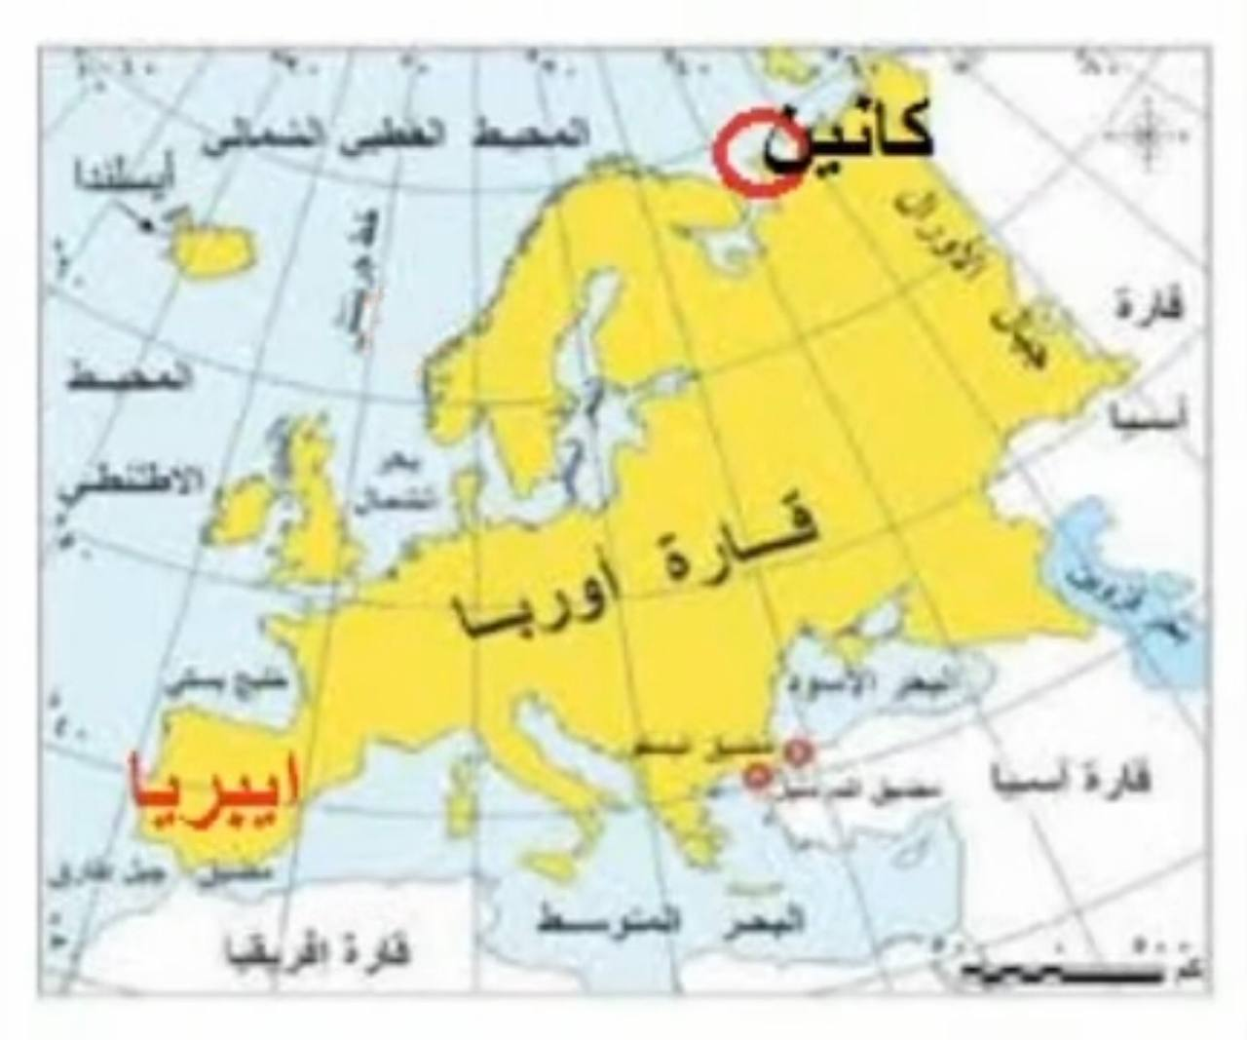

Slide 7
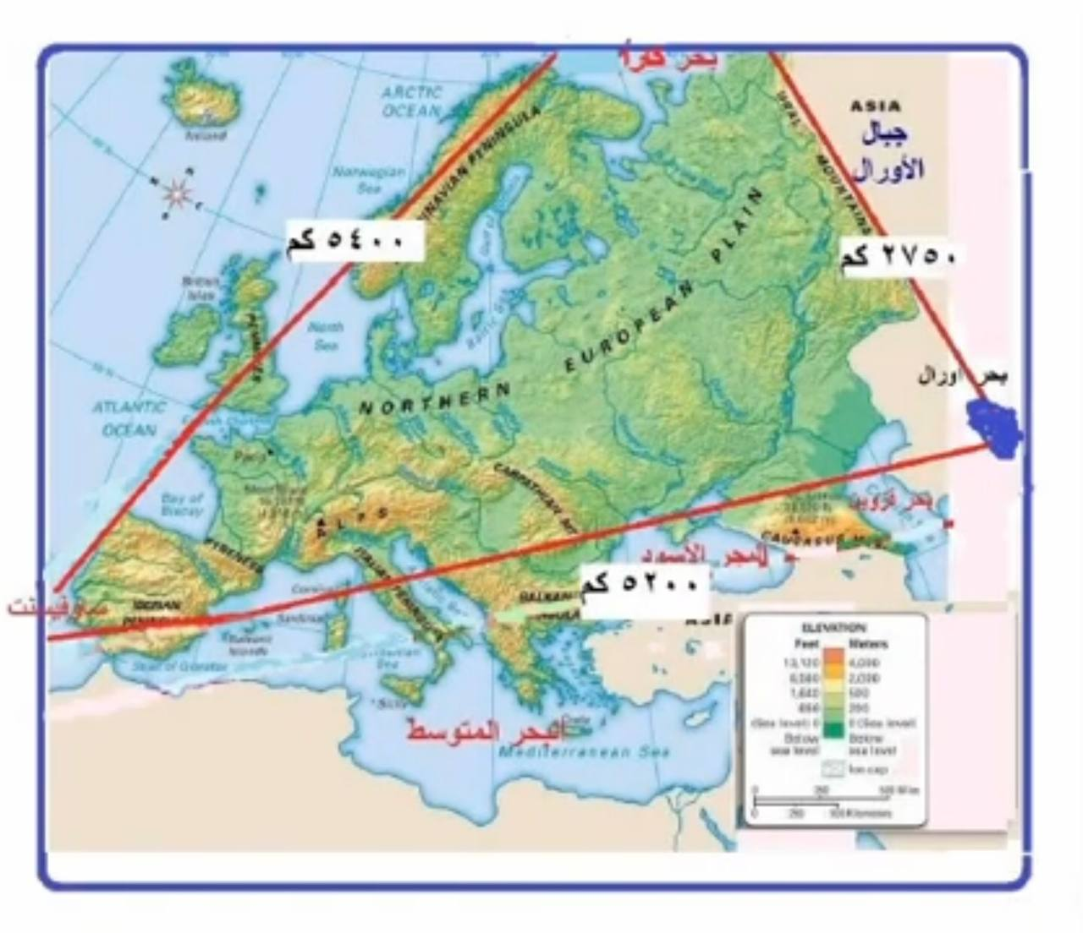

Slide 8
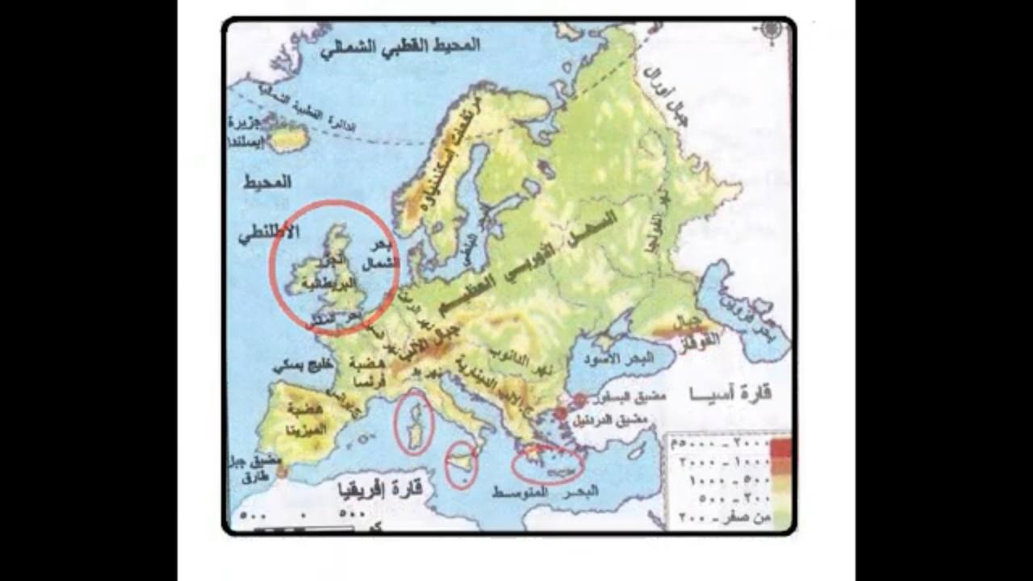

Slide 9
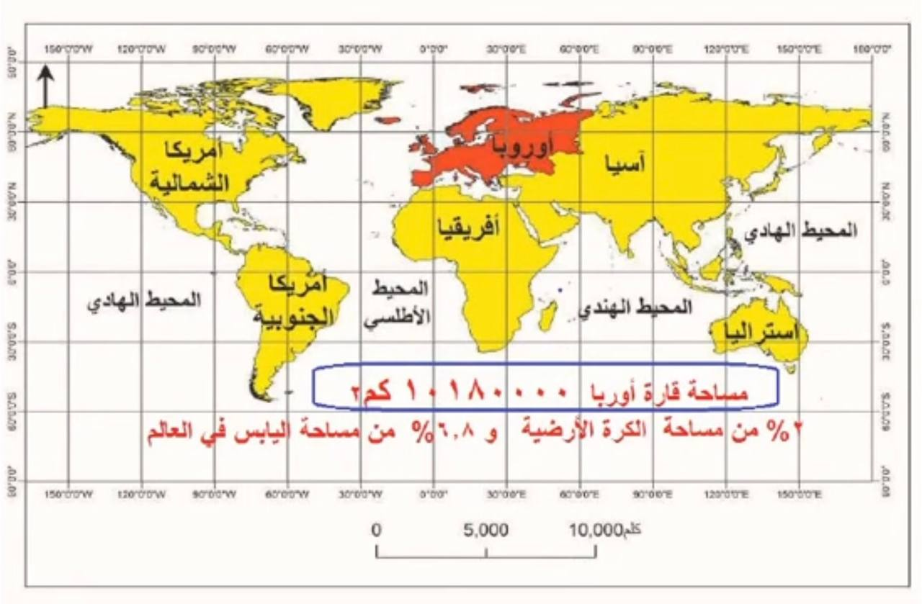

Slide 10
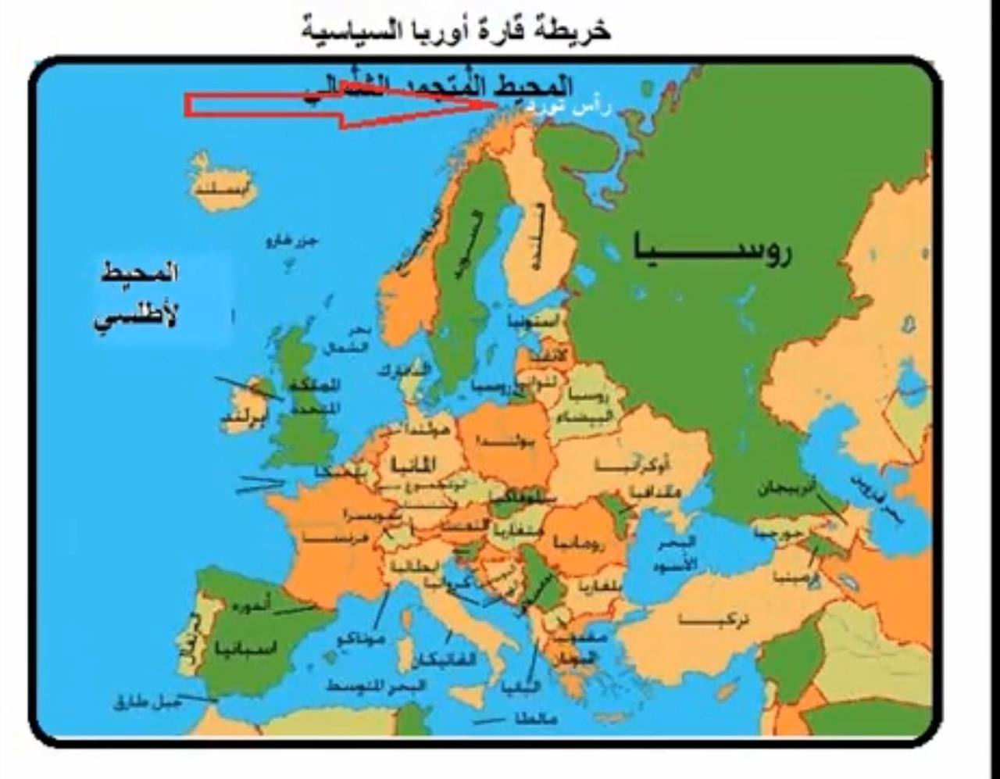

Slide 11
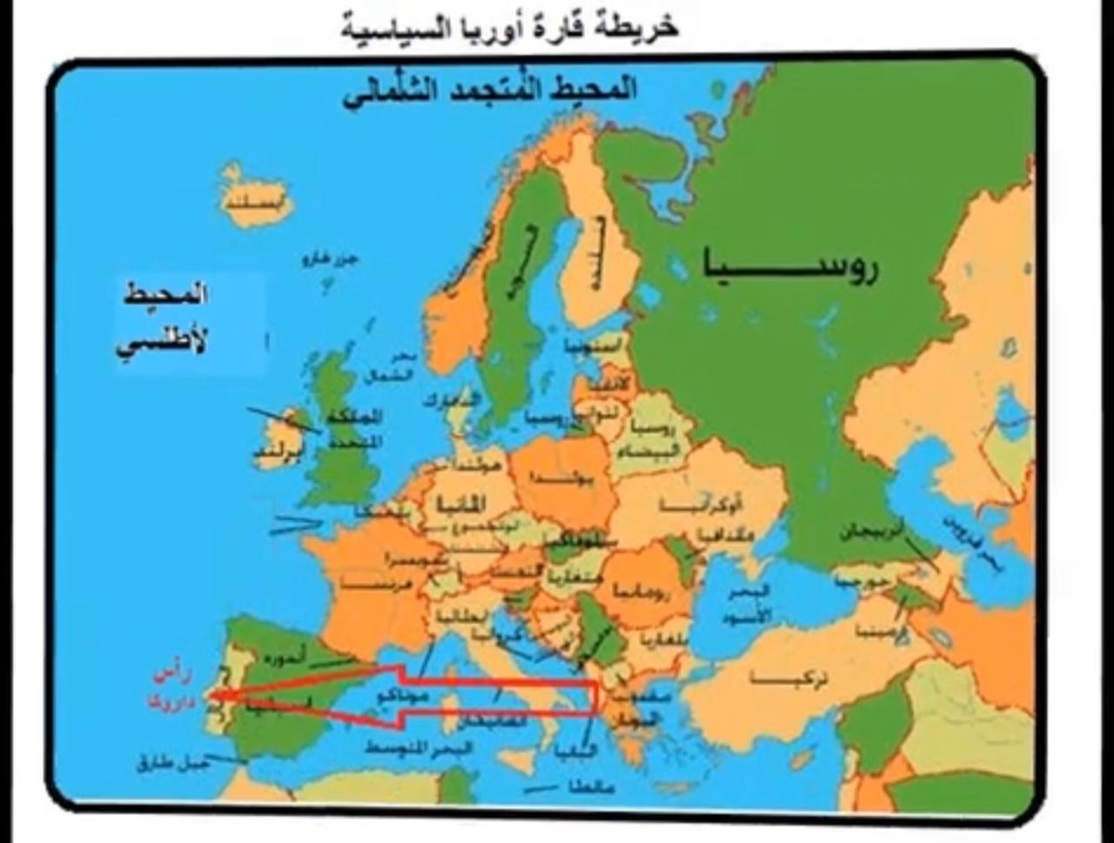

Slide 12
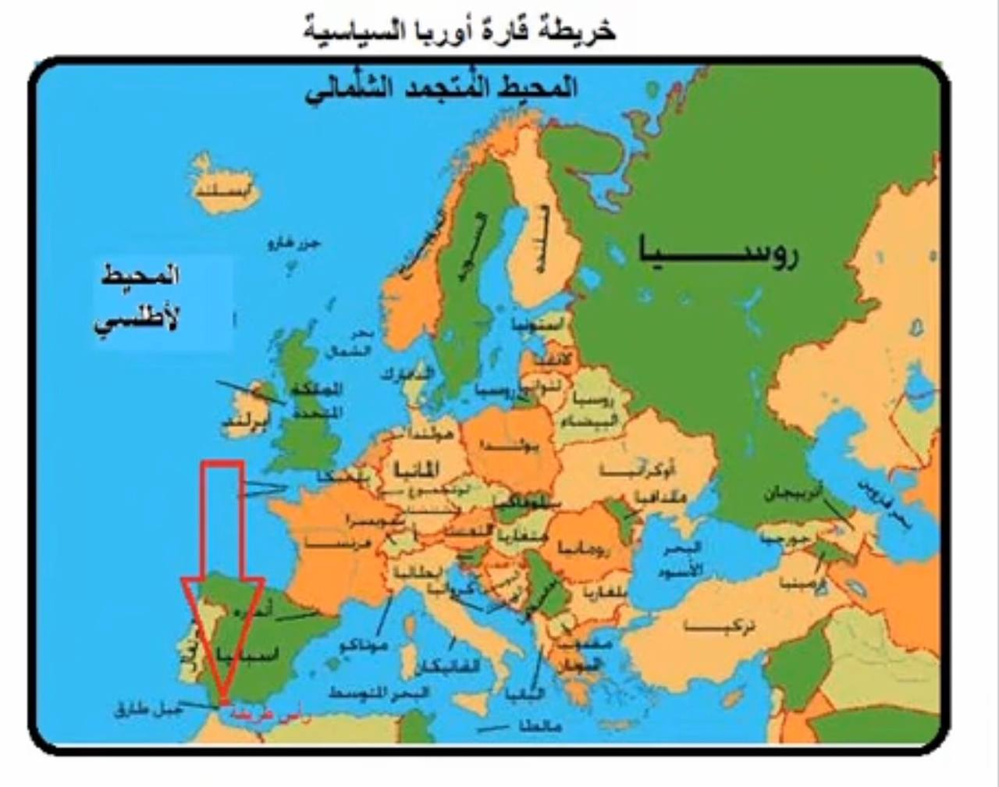

Slide 13
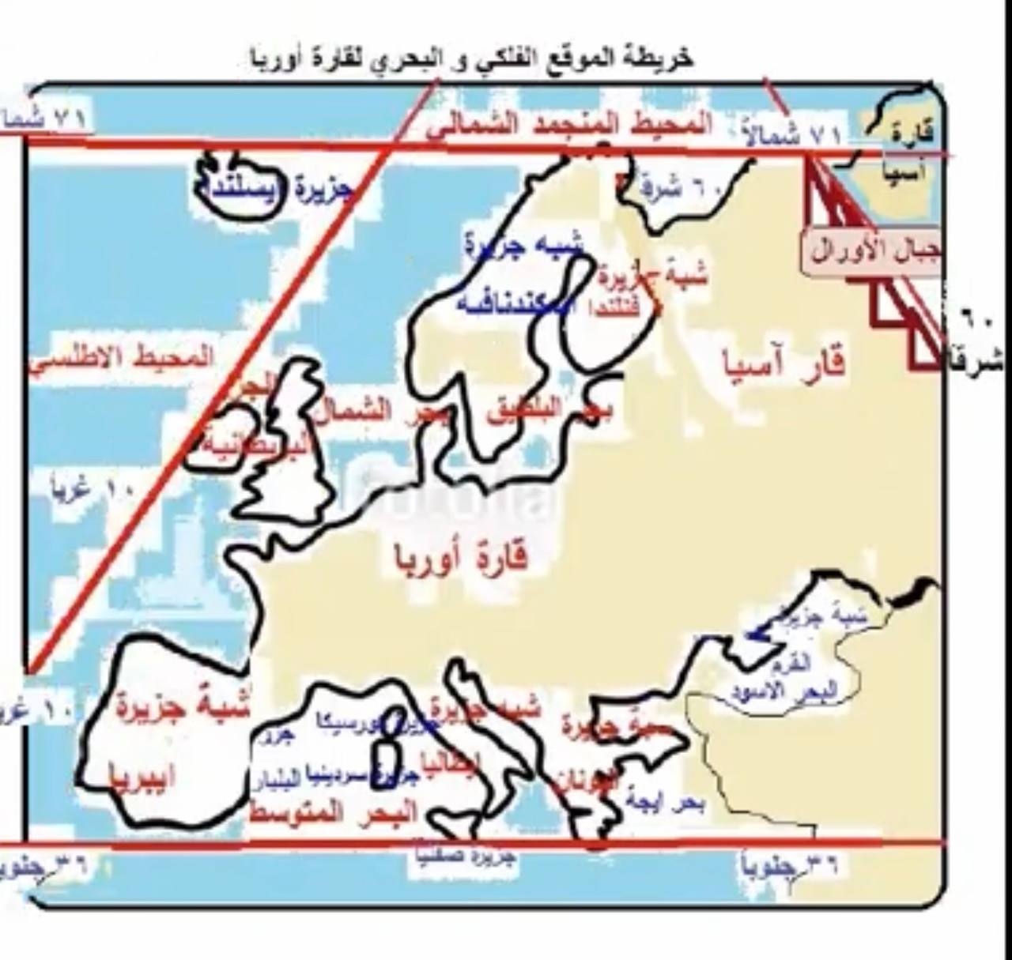

Slide 14
نهاية المحاضرة

